Slide 1
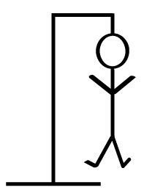
Hangman

Slide 2

_ _ _ _ _

Slide 3
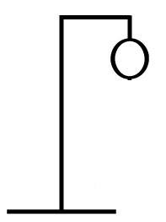
_ _ _ _

Slide 4
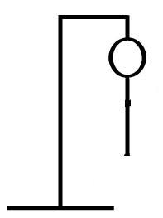
_ _ _ _

Slide 5
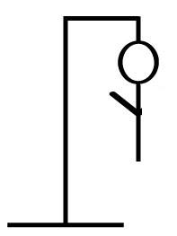
_ _ _ _

Slide 6
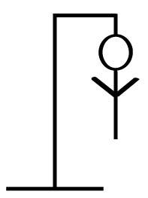
_ _ _ _

Slide 7
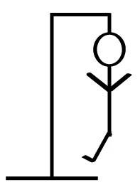
L O R D

Slide 8
_ _ _ _

Slide 9
_ _ _ _ _ _ _ _ _

Slide 10
_ _ _

Slide 11
_ _ _

Slide 12
_ _ _

Slide 13
_ _ _

Slide 14
_ _ _

Slide 15
_ _ _

